Slide 1
03
텍스트 파일 가공하기
03-3드라마 대본 텍스트 파일 가공하기

Slide 2
03-3 드라마 대본 텍스트 파일 가공하기
이런 상황이라면?
특정 등장인물의 대사만 모으기
등장인물 리스트 만들기
지문만 따로 모으기
특정 단어가 들어 있는 대사만 모으기

Slide 3
03-3 드라마 대본 텍스트 파일 가공하기
드라마 대본 파일 준비하기
프렌즈 시즌 1 에피소드 1화 대본 텍스트 전체 준비
대본 텍스트 전체를 friends101.txt로 저장
참고 사이트 주소: fangj.github.io/friends/

Slide 4


03-3 드라마 대본 텍스트 파일 가공하기
드라마 대본 파일 준비하기
파일을 읽기에 필요한 모듈 import
파일이 존재하는 폴더로 이동

Slide 5
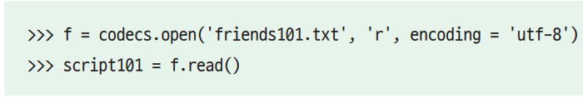
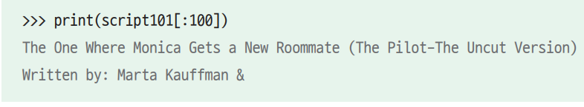
03-3 드라마 대본 텍스트 파일 가공하기
드라마 파일 준비하기
파일을 읽기 모드로 열고 문자열 슬라이싱으로 읽은 파일 내용 확인

Slide 6
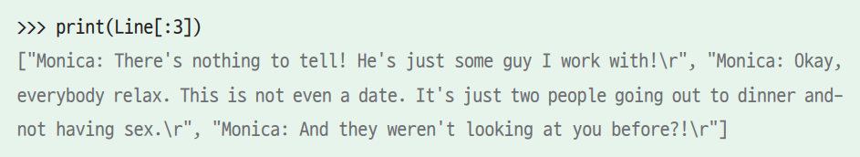
03-3 드라마 대본 텍스트 파일 가공하기
특정 등장인물의 대사만 모으기
‘등장인물:대사’ 인 파일 구조를 이용
선택된 줄 중 앞의 3개의 줄만 출력

Slide 7
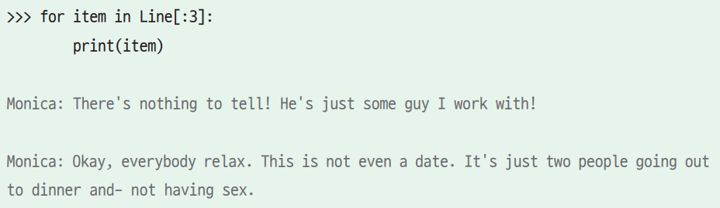
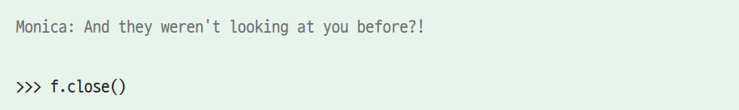
03-3 드라마 대본 텍스트 파일 가공하기
특정 등장인물의 대사만 모으기
for 문을 통한 출력

Slide 8

03-3 드라마 대본 텍스트 파일 가공하기
특정 등장인물의 대사만 모으기
모니카의 대사만 텍스트 파일로 저장하기 위해 파일 열기
문자열 저장을 위한 변수 선언

Slide 9
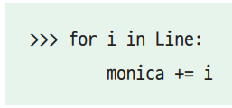
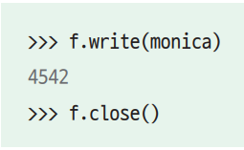
03-3 드라마 대본 텍스트 파일 가공하기
특정 등장인물의 대사만 모으기
대본 문자열 추가
문자열을 파일에 쓰기

Slide 10
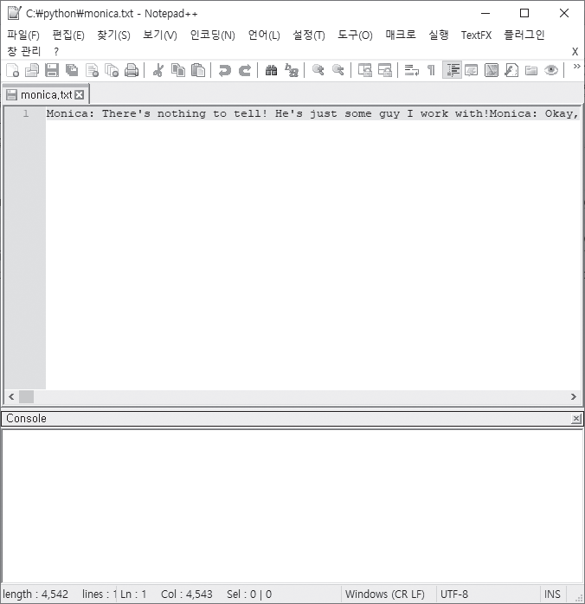
03-3 드라마 대본 텍스트 파일 가공하기
특정 등장인물의 대사만 모으기
파일 확인
줄바꿈이 되어있지 않은 상태

Slide 11
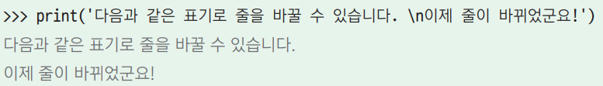
03-3 드라마 대본 텍스트 파일 가공하기
특정 등장인물의 대사만 모으기
\n을 통하여 줄바꿈

Slide 12
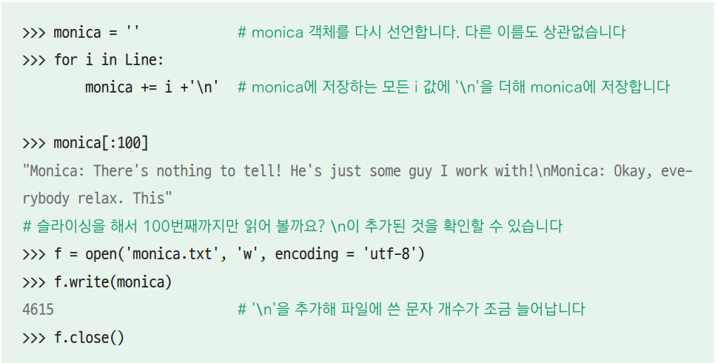
03-3 드라마 대본 텍스트 파일 가공하기
특정 등장인물의 대사만 모으기
\n을 통하여 줄바꿈을 적용한 상태로 파일 출력

Slide 13
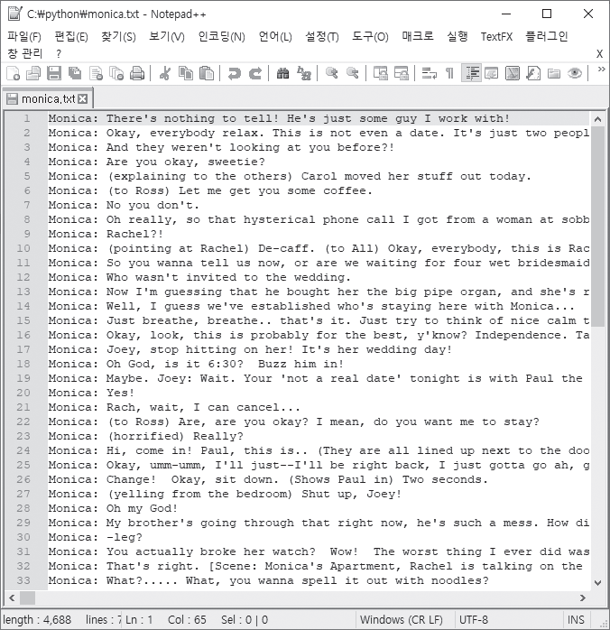
03-3 드라마 대본 텍스트 파일 가공하기
특정 등장인물의 대사만 모으기
파일 확인

Slide 14
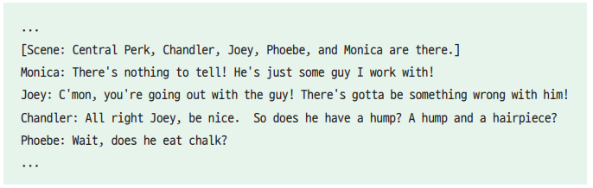
03-3 드라마 대본 텍스트 파일 가공하기
등장인물 리스트 만들기
드라마에 등장하는 여러 등장인물의 리스트를 만들자

Slide 15

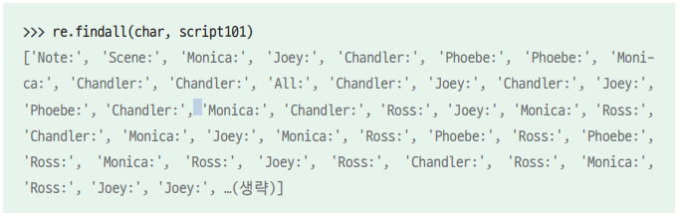
03-3 드라마 대본 텍스트 파일 가공하기
등장인물 리스트 만들기
‘등장인물:대사’ 인 것을 응용

Slide 16
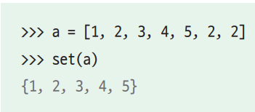
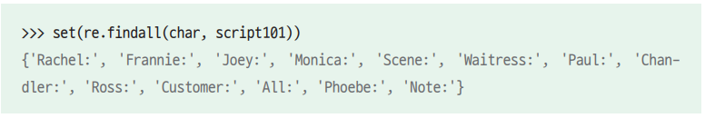
03-3 드라마 대본 텍스트 파일 가공하기
등장인물 리스트 만들기
set 자료 구조를 통하여 중복 제거

Slide 17
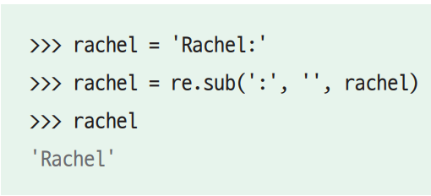
03-3 드라마 대본 텍스트 파일 가공하기
등장인물 리스트 만들기
슬라이싱으로 콜론(:) 제거

Slide 18
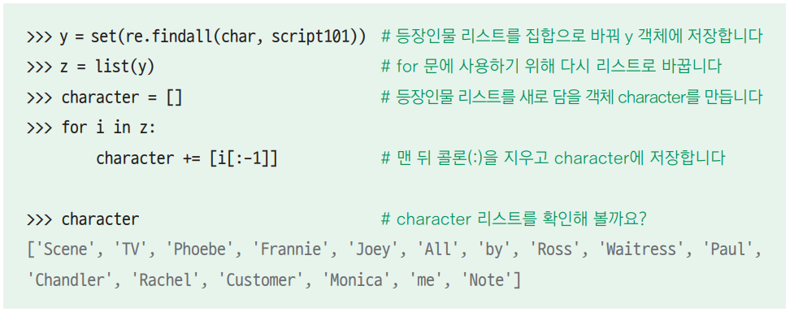
03-3 드라마 대본 텍스트 파일 가공하기
등장인물 리스트 만들기
등장인물 출력하기

Slide 19
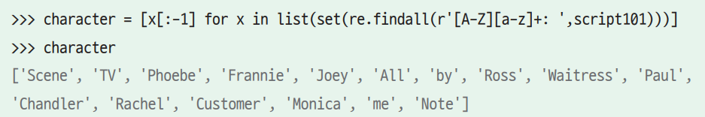
03-3 드라마 대본 텍스트 파일 가공하기
등장인물 리스트 만들기
모든 명령어를 한 줄로 입력하기

Slide 20
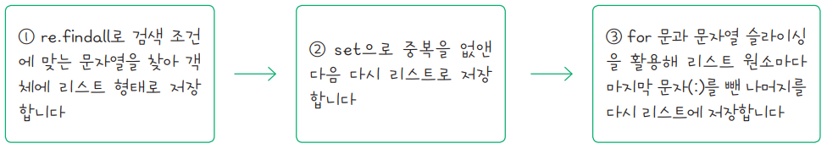
03-3 드라마 대본 텍스트 파일 가공하기
등장인물 리스트 만들기

Slide 21
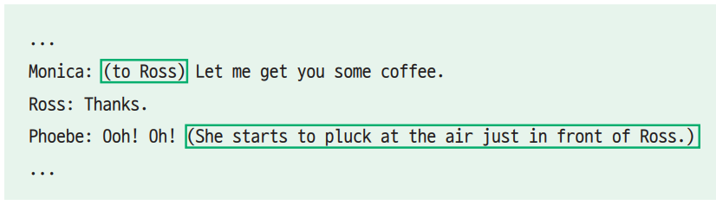
03-3 드라마 대본 텍스트 파일 가공하기
지문만 출력하기
지문이 소괄호 안에 들어있는 것을 응용

Slide 22

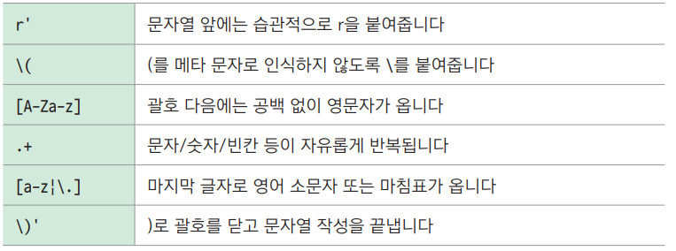
03-3 드라마 대본 텍스트 파일 가공하기
지문만 출력하기
괄호 안의 문자열만 검색

Slide 23
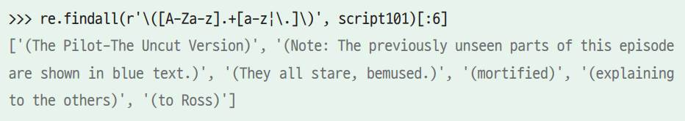
03-3 드라마 대본 텍스트 파일 가공하기
지문만 출력하기
검색된 문자열 중 앞의 6개만 출력

Slide 24
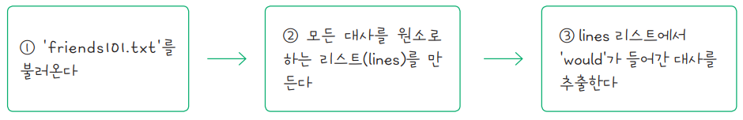
03-3 드라마 대본 텍스트 파일 가공하기
특정 단어의 예문만 모아 파일로 저장하기
특정 단어를 사용한 대사만 추출해보기

Slide 25
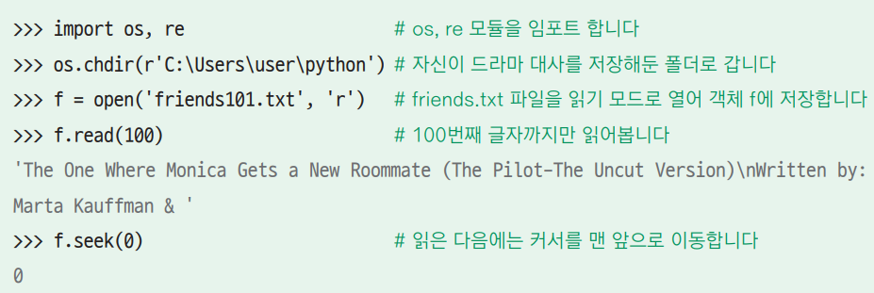
03-3 드라마 대본 텍스트 파일 가공하기
특정 단어의 예문만 모아 파일로 저장하기
파일 불러오기

Slide 26
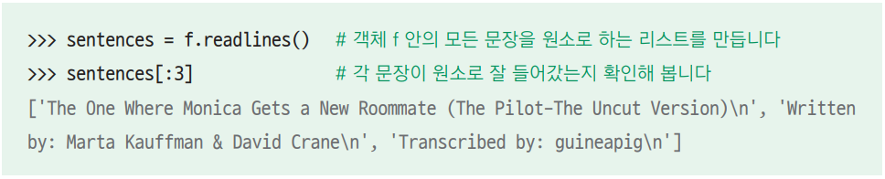
03-3 드라마 대본 텍스트 파일 가공하기
특정 단어의 예문만 모아 파일로 저장하기
파일의 한 줄 한 줄을 리스트로 받아오기

Slide 27
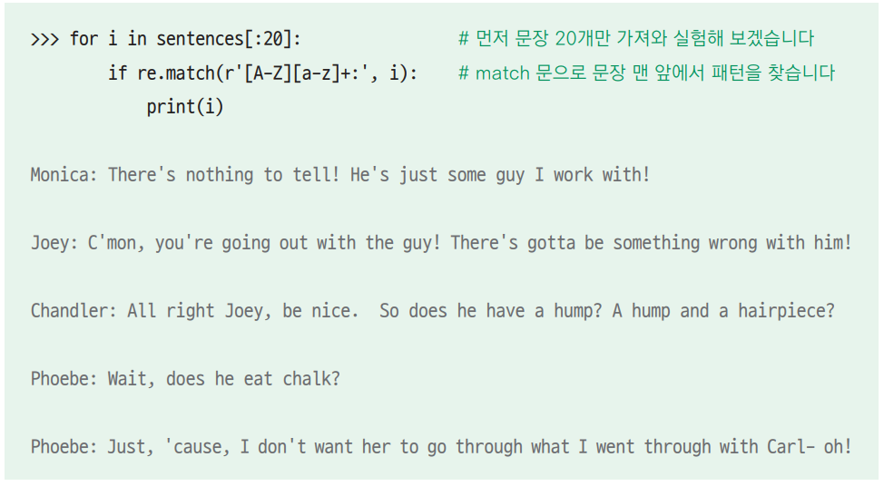
03-3 드라마 대본 텍스트 파일 가공하기
특정 단어의 예문만 모아 파일로 저장하기
반복문으로 대사만 뽑아서 출력

Slide 28
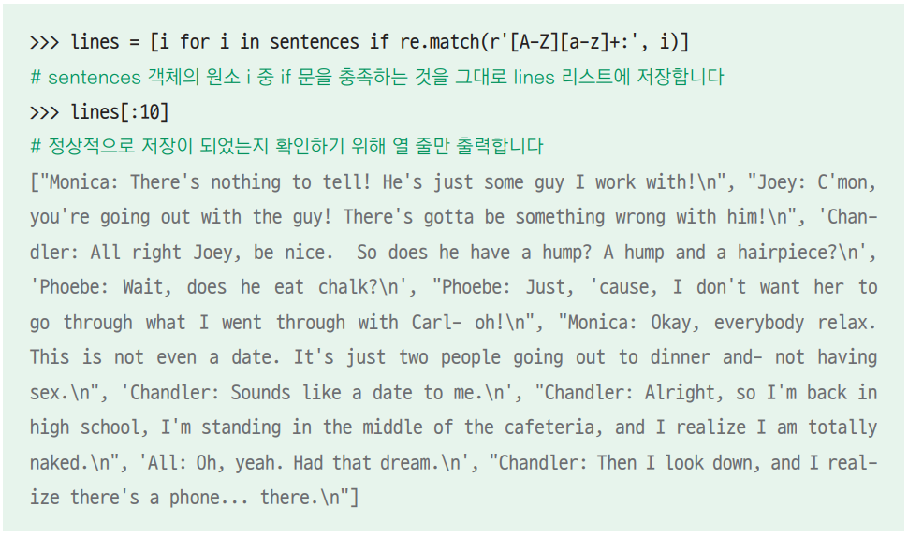
03-3 드라마 대본 텍스트 파일 가공하기
특정 단어의 예문만 모아 파일로 저장하기
정규 표현식으로 대사만 뽑아서 출력

Slide 29
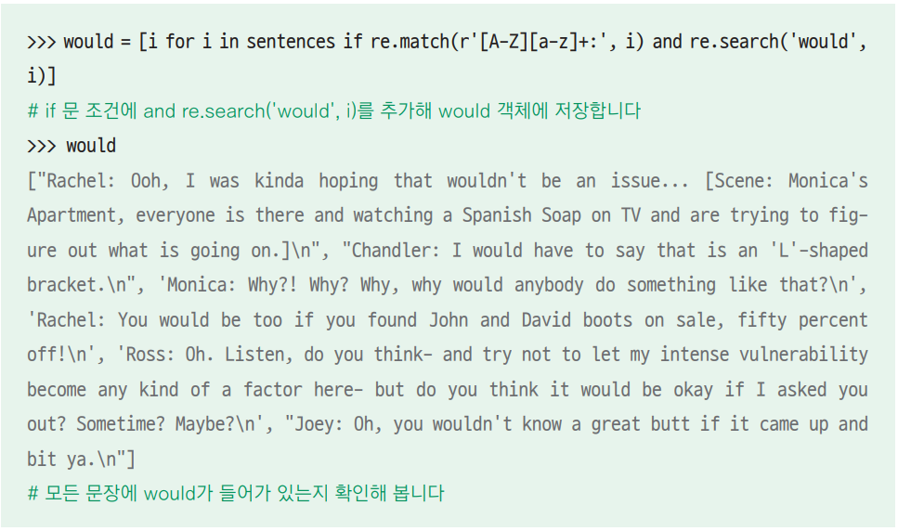
03-3 드라마 대본 텍스트 파일 가공하기
특정 단어의 예문만 모아 파일로 저장하기
would가 들어있는 문장만 출력

Slide 30
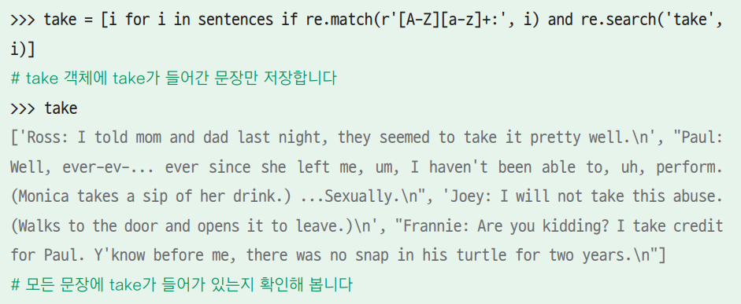
03-3 드라마 대본 텍스트 파일 가공하기
특정 단어의 예문만 모아 파일로 저장하기
특정 단어가 들어있는 문장만 출력

Slide 31
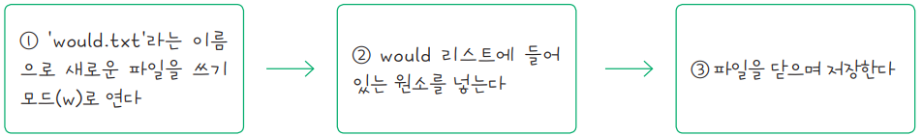
03-3 드라마 대본 텍스트 파일 가공하기
특정 단어의 예문만 모아 파일로 저장하기
would가 들어있는 문장 파일로 저장

Slide 32
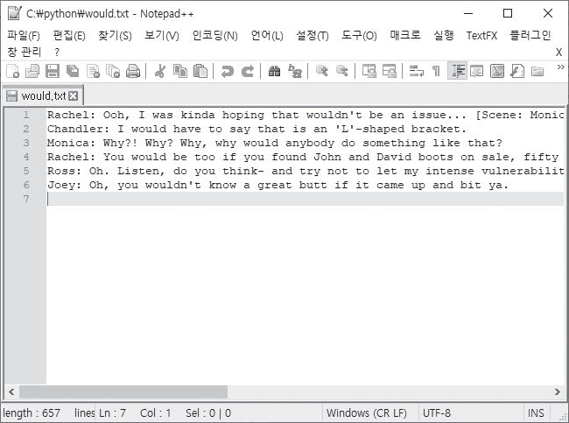
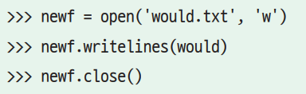
03-3 드라마 대본 텍스트 파일 가공하기
특정 단어의 예문만 모아 파일로 저장하기
would가 들어있는 문장 파일로 저장

Slide 33
감사합니다

